Slide 1
MEMÓRIA CACHE
Bruno Maion e Lucca Neres

Slide 2
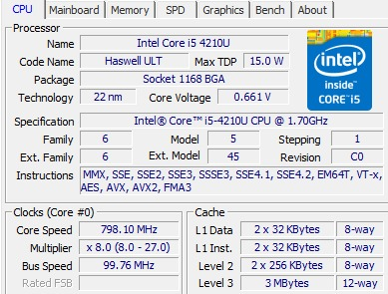
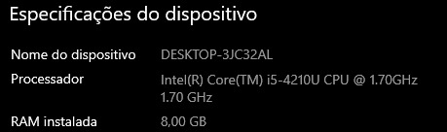
Configuração do Computador

Slide 3
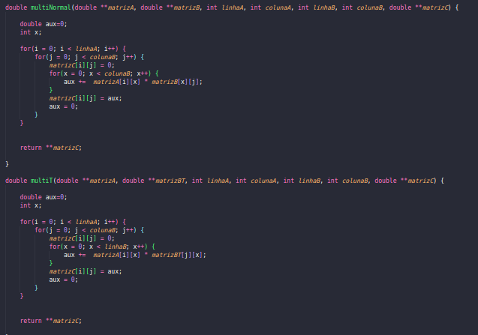
Função Multiplicação

Slide 4
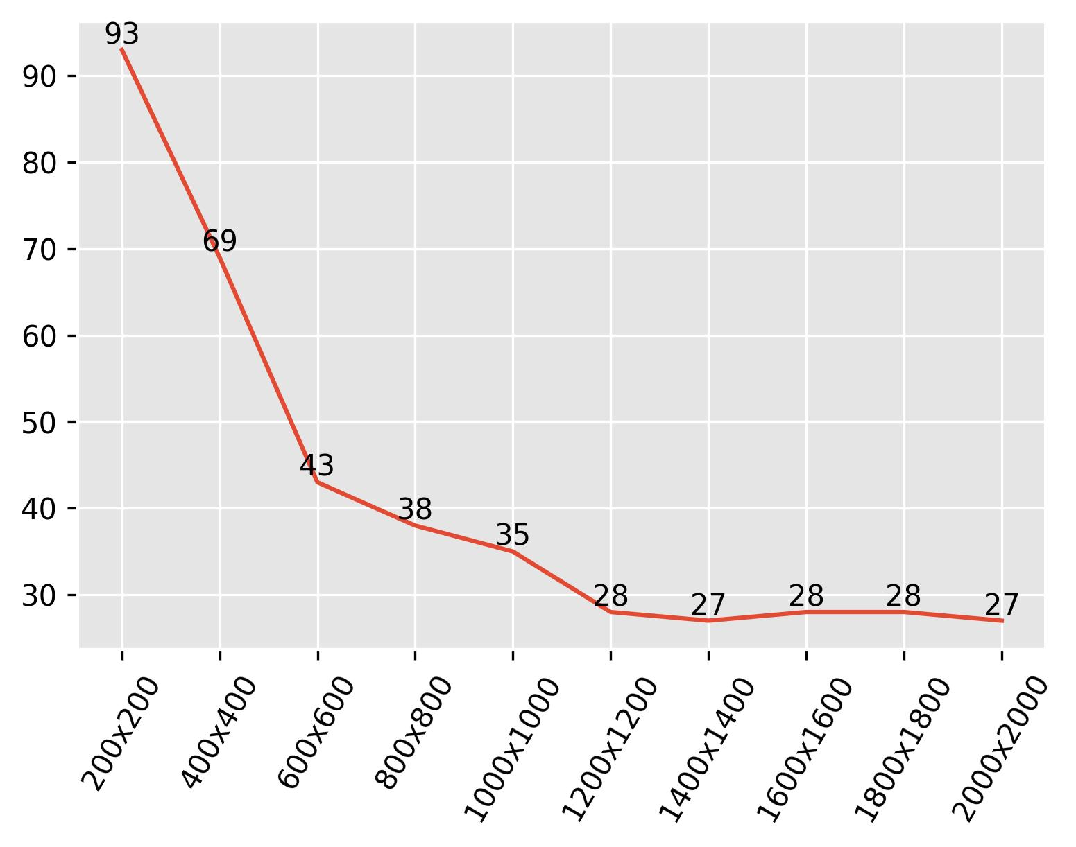
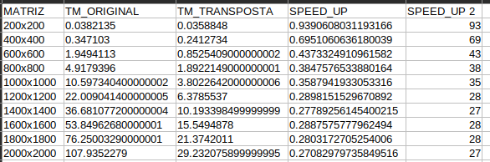
Resultados

Slide 5
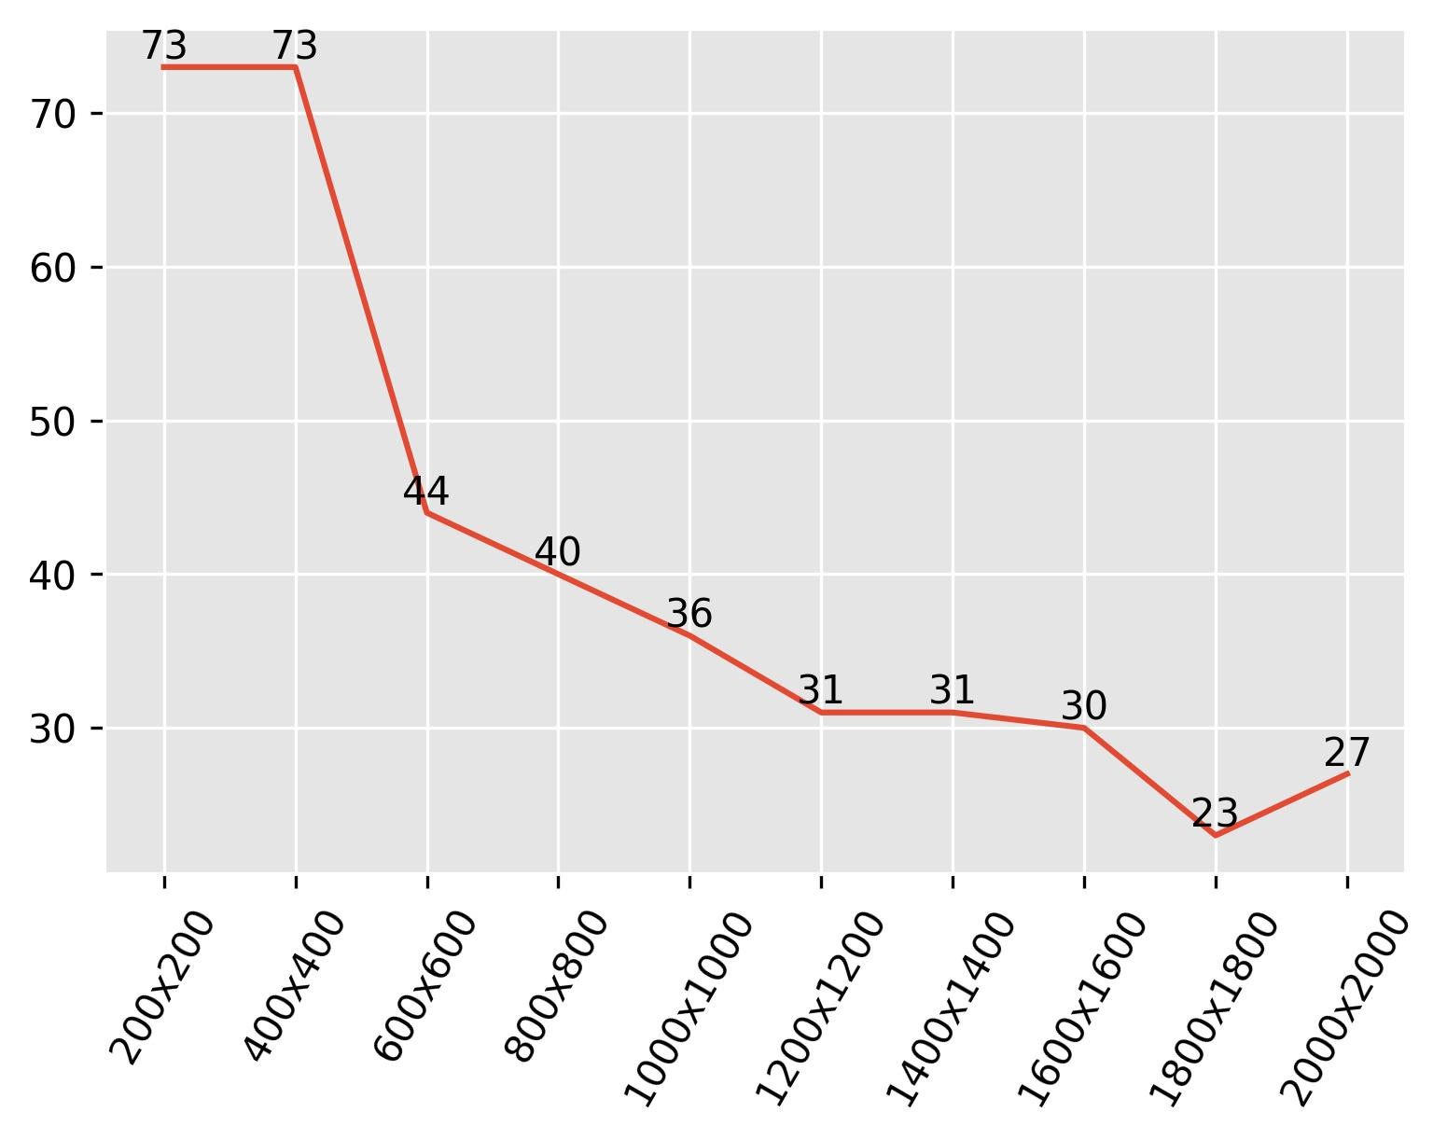
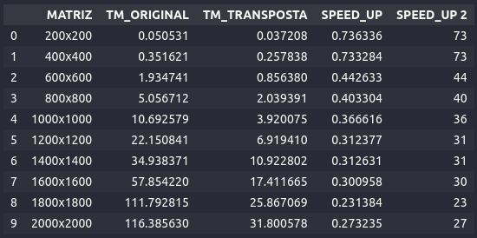
Resultados

Slide 6
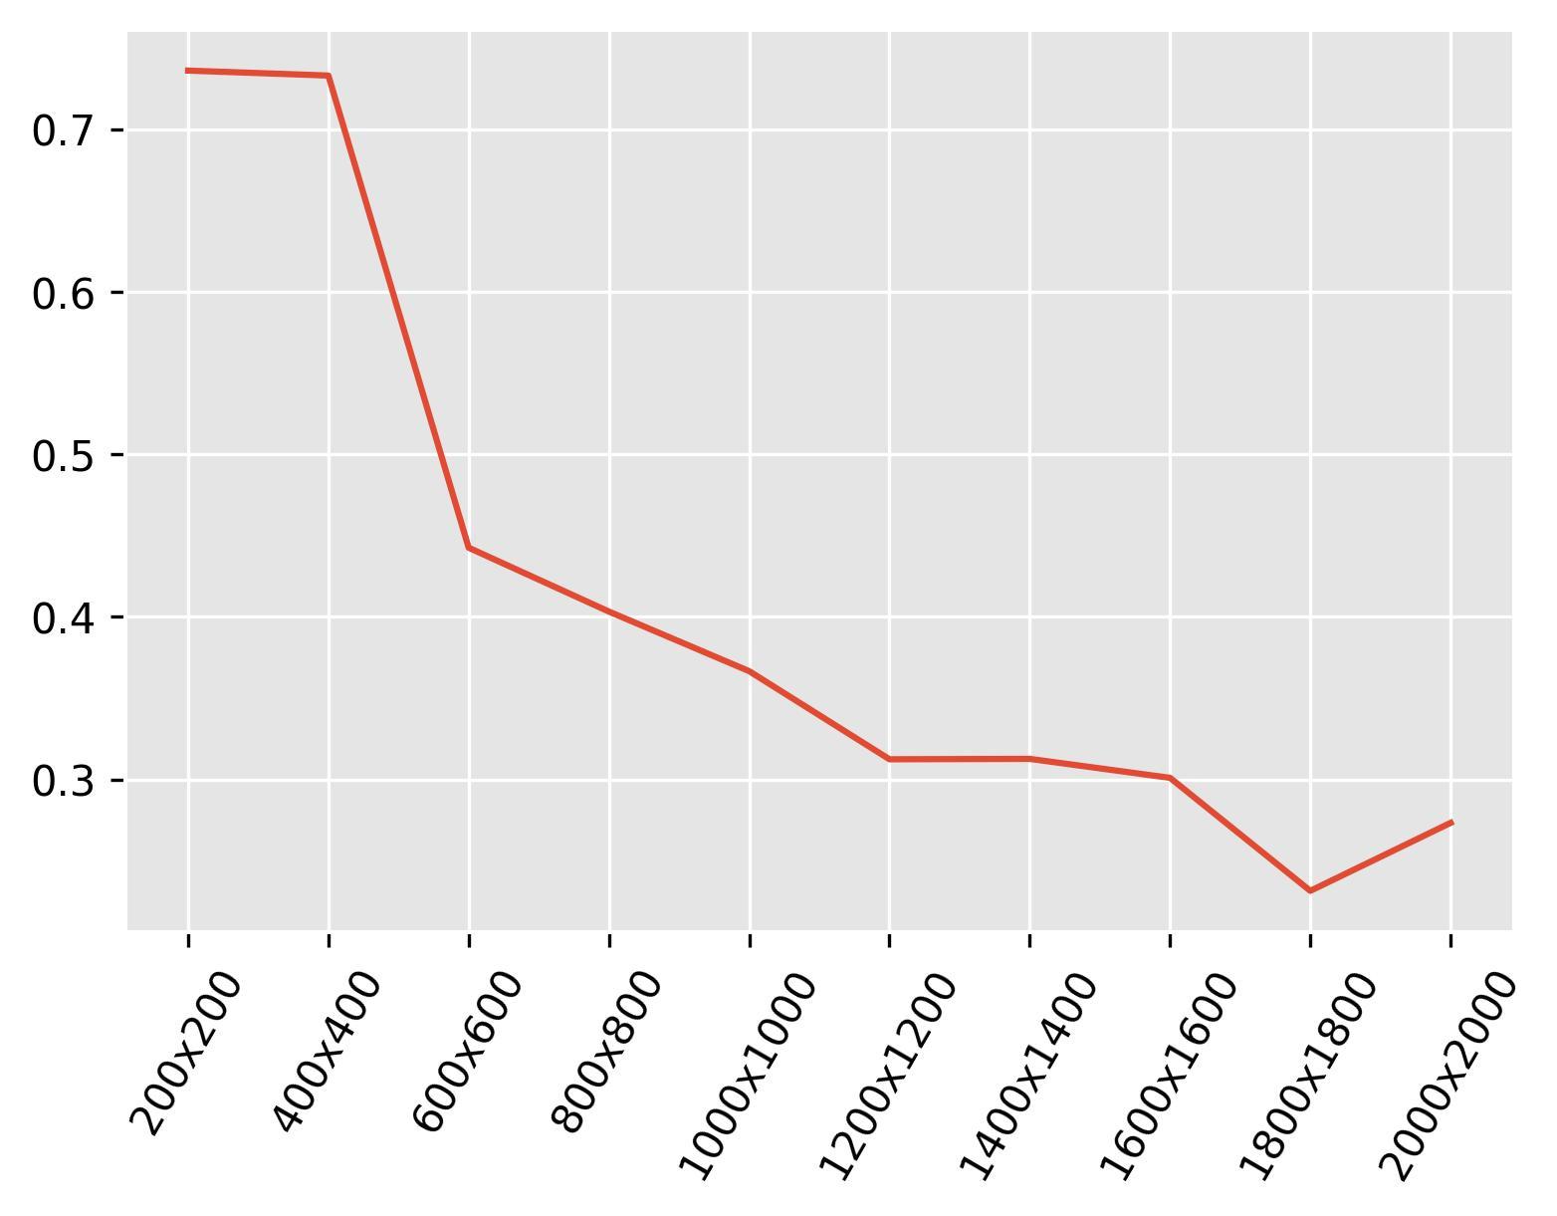
Resultados

Slide 7
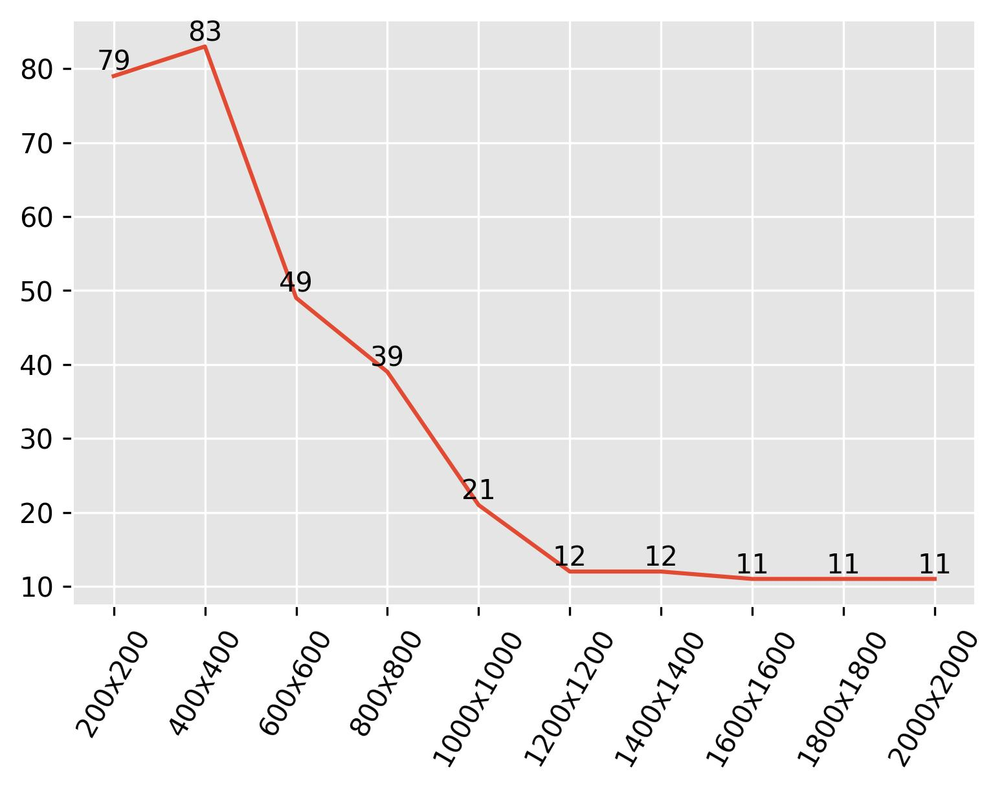
Com Otimização (flag -O3)

Slide 8
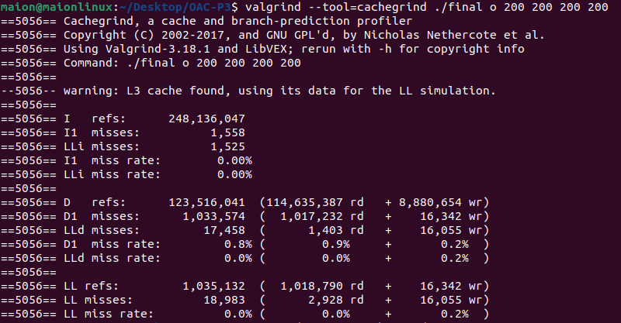
Hit/Miss

Slide 9

Hit/Miss

Slide 10
Hit/Miss

Slide 11
Obrigado!

